Slide 1
DOG SQUAD
SQUIRREL SIEGE
遊ぶ人の強さに合わせて「難しさが自動で変わるAI」搭載プロジェクト
🎮 https://dog-squad-game-app.web.app
📂 https://github.com/imshota1009/dog-squad
制作: Yamawaki Shota (imshota1009) 最終更新: 2026年7月13日
DOG SQUAD: SQUIRREL SIEGE — DDA × AI プロジェクト
1 / 8

Slide 2
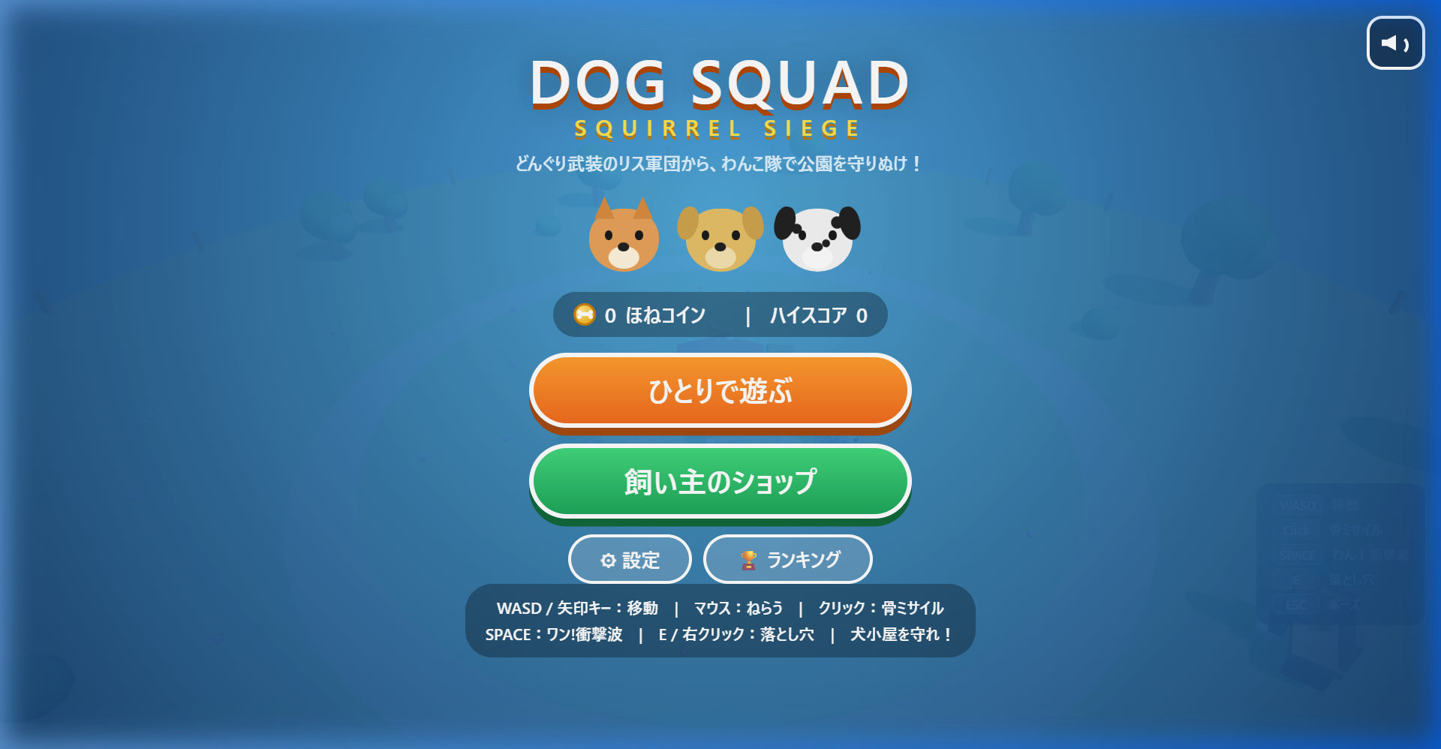
BACKGROUND
なぜ「難しさの自動調整AI」が必要なのか？
😴 簡単すぎると…
😫 難しすぎると…
プレイヤーは退屈して飽きてしまい、
2回目のプレイに繋がりません。
クリアを諦めてしまい、
ゲームを途中でやめてしまいます。
💡 解決策: 動的難易度調整（DDA）
プレイヤーの過去の戦績データを分析し、
「その人にとって "ちょうど良い" 難しさ」をAIがリアルタイムに計算して自動で適用します。
有料の外部サービスは一切使わず、プレイヤーのブラウザ内で完結する仕組みです。
DOG SQUAD: SQUIRREL SIEGE — DDA × AI プロジェクト
2 / 8

Slide 3
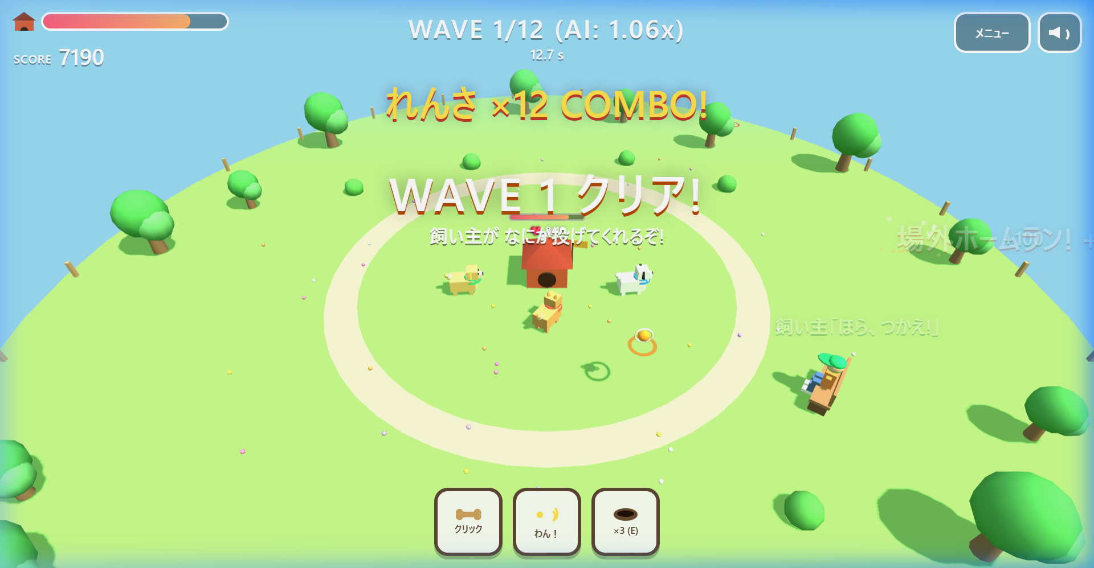
PHASE 1
189回分のプレイデータを収集・分析
🏆 戦績データ
勝敗 / 残りHP% / 到達Wave / スコア
🎮 設定データ
選んだステージ / 犬種 / 難易度設定
⚡ パワーアップ
ショップでの各能力の合計強化レベル
収集先: Firebase Firestore データベース
分析ファイル: dda_sessions.xlsx / dda_sessions.csv
実際のゲーム3D戦闘画面
DOG SQUAD: SQUIRREL SIEGE — DDA × AI プロジェクト
3 / 8

Slide 4
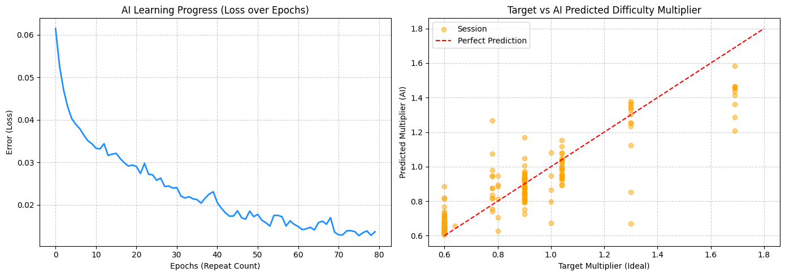
PHASE 2
AIの学習結果 — 驚異的な予測精度を実証
🧠 ニューラルネットワーク構築
直近5回の戦績から最適な難易度倍率（0.6x〜1.8x）を自動計算するAIを構築
📉 エラーの劇的低下
学習を重ねるごとに予測のズレが 0.06 → 0.01 近くまで綺麗に減少（左グラフ）
🎯 実用レベルの予測精度
初心者救済（0.6x）や現状維持（1.0x）の判断精度はほぼ完璧に近い適合率（右グラフ）
Google Colabでの学習結果グラフ（Python実行結果）
DOG SQUAD: SQUIRREL SIEGE — DDA × AI プロジェクト
4 / 8

Slide 5
PHASE 3
AIの頭脳をゲームに組み込む — 自動調整の仕組み
1
2
3
→
→
戦績の読み込み
AIが難易度を予測
敵のパラメータに適用
ゲーム開始ボタンを押した瞬間、過去5回分の
勝率・残りHP%・スコアを自動で振り返る
TensorFlow.jsが「難易度〇倍がベスト」と
瞬時に計算（0.6倍〜1.8倍）
リスの「体力」「スピード」「攻撃間隔」に
倍率を掛け合わせてリアルタイム調整
✅ 外部のAPIサービスを使わず、ブラウザの中だけでAIが完結して動作します
✅ ゲーム中のWAVE表示の横に AI判定倍率「WAVE 1/12 (AI: 1.15x)」が表示されます
✅ ゲーム終了時、今回の戦績をブラウザに自動保存 → 次回のAI判定に活用されます
DOG SQUAD: SQUIRREL SIEGE — DDA × AI プロジェクト
5 / 8

Slide 6
UPDATES
ゲームの全体的な進化 — バグ修正 ＆ バランス調整
📡 マルチプレイ通信の快適化
データを0.1秒ごとにまとめて送信する「バッチ処理」に変更し、
最大6人対戦時のカクつきを大幅に解消しました。
🛒 ショップに新しい強化が登場
「爆発トレーニング」（爆風範囲UP）「コンボマスター」（受付時間延長）
「早吠え」（わん波クールダウン短縮）の3種類を追加しました。
⚖️ ゲームバランスの見直し
アップグレード費用の上昇カーブを引き上げ、コイン獲得量をマイルドに調整。
繰り返し遊んで少しずつ強くなっていく「長く楽しめるバランス」に改善しました。
DOG SQUAD: SQUIRREL SIEGE — DDA × AI プロジェクト
6 / 8

Slide 7
TECH STACK
プロジェクトを支える使用技術
🎨 フロントエンド ＆ ゲームエンジン
☁️ バックエンド ＆ 機械学習
■ HTML / CSS
UIやキャラクターアイコンなどをすべてCSSアートで独自描画しています。
■ JavaScript
ゲームのメインロジック、通信処理、AIの推論をブラウザ上で実行します。
■ Three.js
迫力ある3Dグラフィックスをブラウザ上で軽量にレンダリングします。
■ Web Audio API
BGMや効果音をリアルタイムにプログラムで合成・再生します。
■ Firebase Firestore
サーバーを立てずに、プレイヤーの戦績データの保存や、最大6人のリアルタイムオンライン対戦を実現しています。
■ Firebase Hosting
ゲームをインターネットに公開し、誰でもすぐ遊べる環境を提供しています。
■ TensorFlow.js
学習済みのAI頭脳をブラウザに読み込み、高速に難易度を予測します。
■ Python (Google Colab)
189件のデータからAIモデルを訓練し、精度をグラフ化・検証しました。
DOG SQUAD: SQUIRREL SIEGE — DDA × AI プロジェクト
7 / 8

Slide 8
🎉 ぜひ遊んでみてください！
AIがあなたの強さを自動で分析し、
あなた専用の難易度のバトルをお届けします。
🎮 ゲーム公開URL（ブラウザで即プレイ / スマホ・PC対応）
https://dog-squad-game-app.web.app
📂 GitHubリポジトリ（ソースコード・学習データ・分析結果を公開中！）
https://github.com/imshota1009/dog-squad
気になった方はぜひGitHubのリポジトリもご覧ください。
189件分のプレイデータ・AIモデルの学習プログラム・分析結果がすべて公開されています。
最終更新日: 2026年7月13日
DOG SQUAD: SQUIRREL SIEGE — DDA × AI プロジェクト
8 / 8

